Slide 1
“Después que Juan fue encarcelado, Jesús vino a Galilea predicando el evangelio del reino de Dios. Decía: ‘El tiempo se ha cumplido, el reino de Dios está cerca. ¡Arrepiéntanse, y crean al evangelio!’ ” (Marcos 1:14, 15)

Slide 2
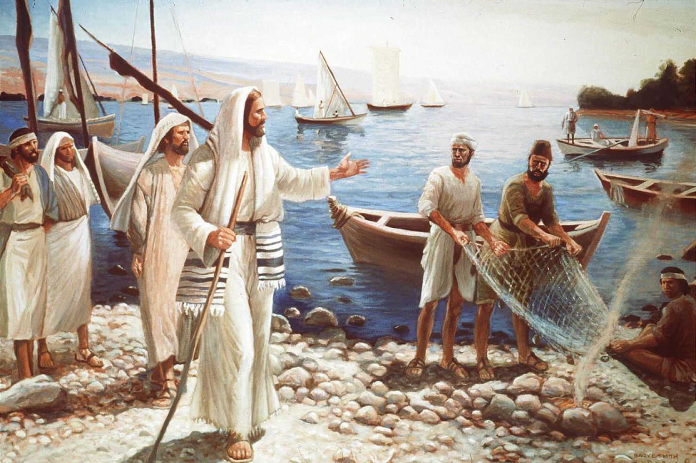
“Y les dijo: ‘Vengan en pos de mí y los haré pescadores de hombres’ ”
(Marcos 1:17)

Slide 3
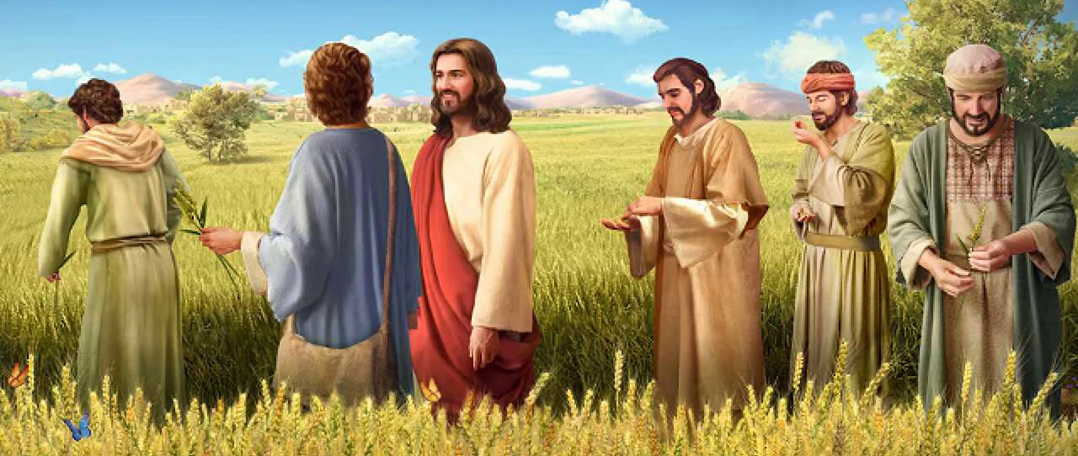
“También les dijo: ‘El sábado fue hecho para el hombre, no el hombre para el sábado. Así, el Hijo del hombre es también Señor del sábado’ ” (Marcos 2:27, 28)

Slide 4
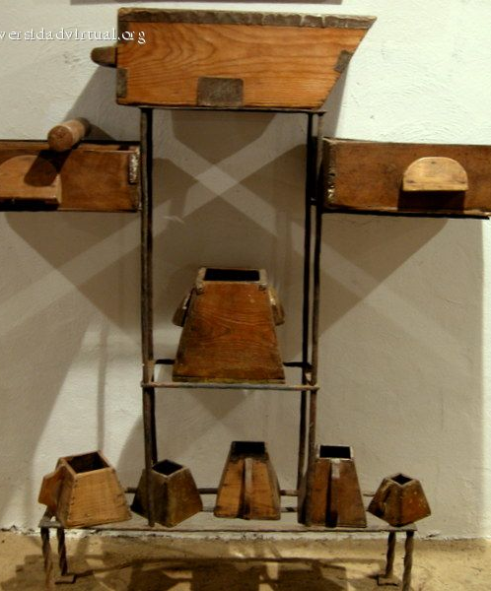
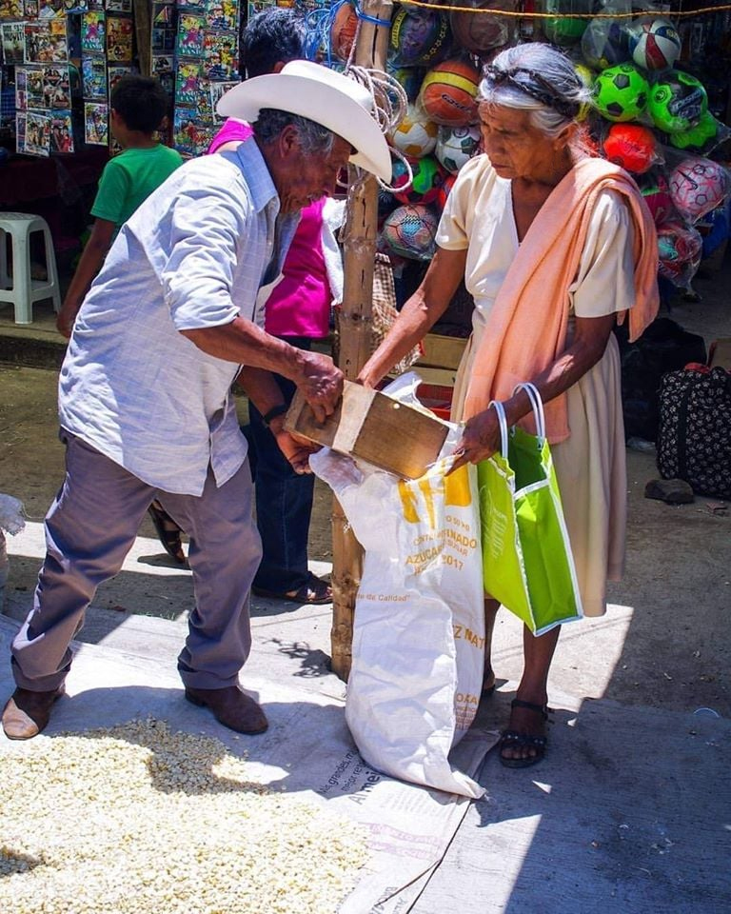
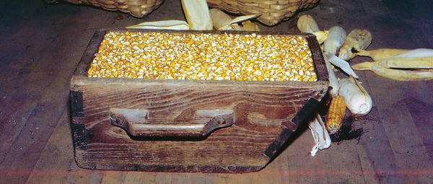
“Dijo también: ‘Miren lo que oyen. Con la medida con que miden los medirán otros, y aun les será añadido. Al que tiene, se le dará; y al que no tiene, aun lo que tiene le será quitado’ ”
(Marcos 4:24, 25)

Slide 5
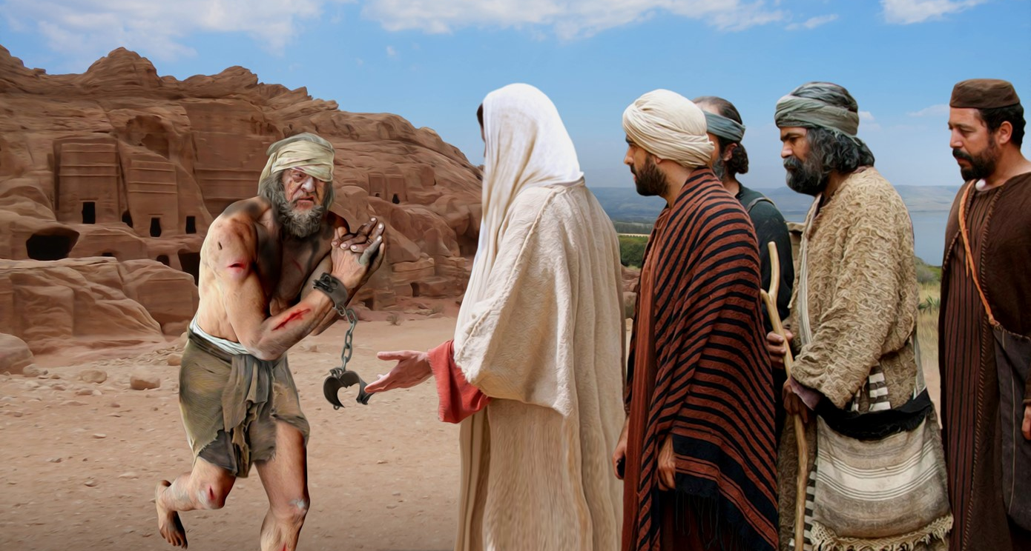
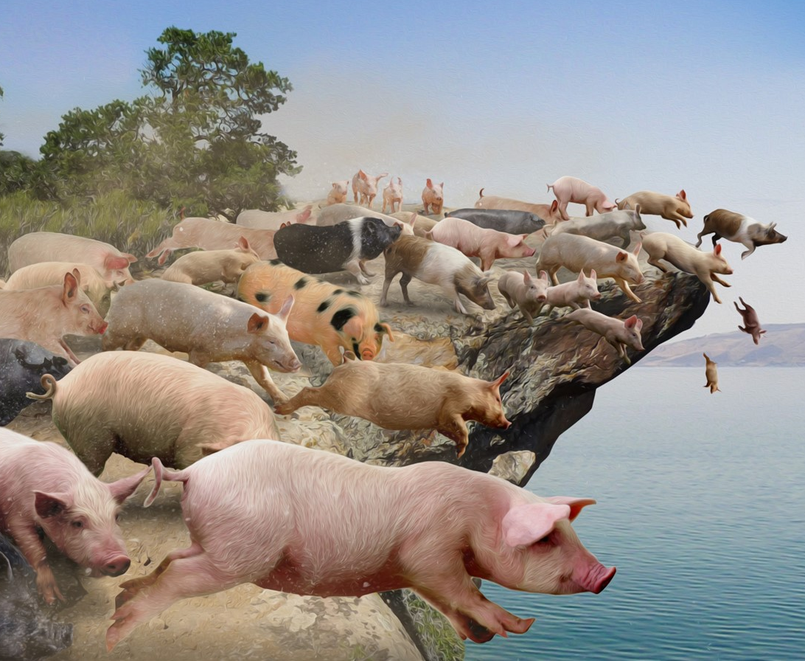
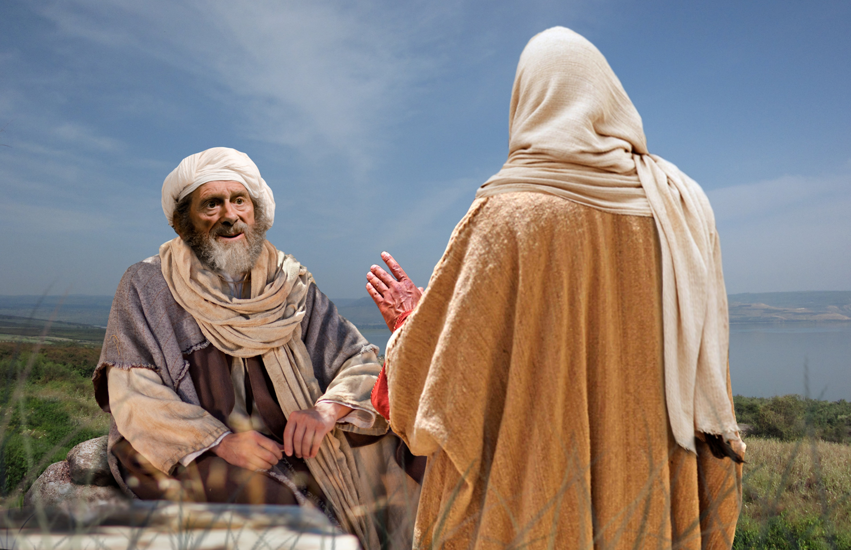
“Pero Jesús no le permitió, sino que le dijo: ‘Vete a tu casa, a los tuyos, y cuéntales las grandes cosas que el Señor ha hecho contigo y cómo tuvo compasión de ti’ ” (Marcos 5:19)

Slide 6
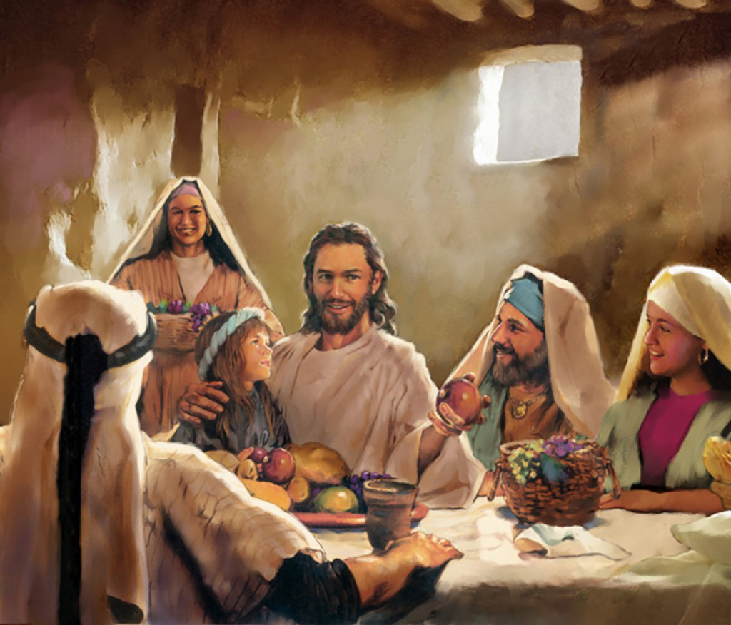
“Nada exterior al hombre puede entrar en él y contaminarlo. Más bien lo que sale del hombre es lo que lo contamina”
(Marcos 7:15)

Slide 7
“Luego Jesús llamó a la gente y a sus discípulos, y les dijo: ‘Si alguno quiere venir en pos de mí, niéguese a sí mismo, tome su cruz y sígame’ ”
(Marcos 8:34)

Slide 8
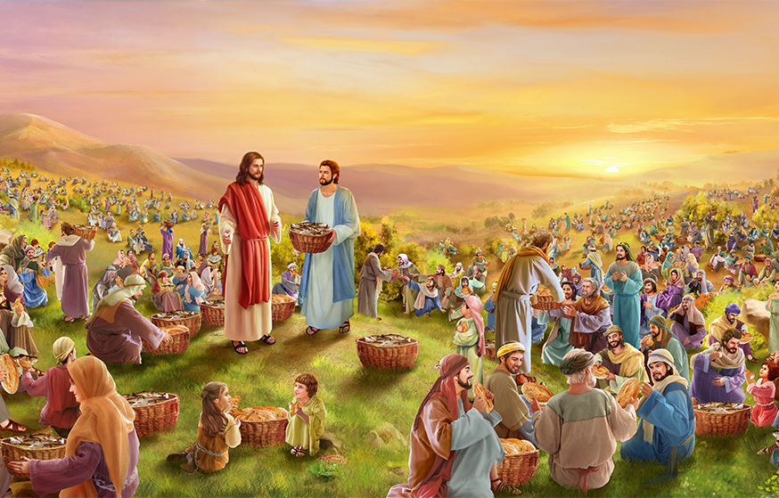
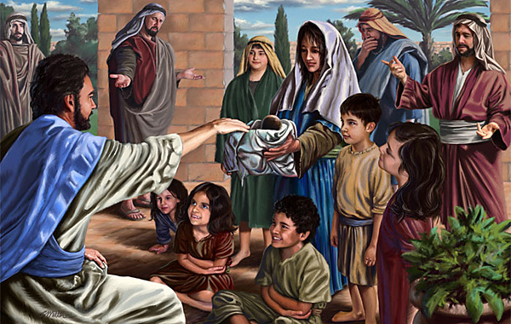
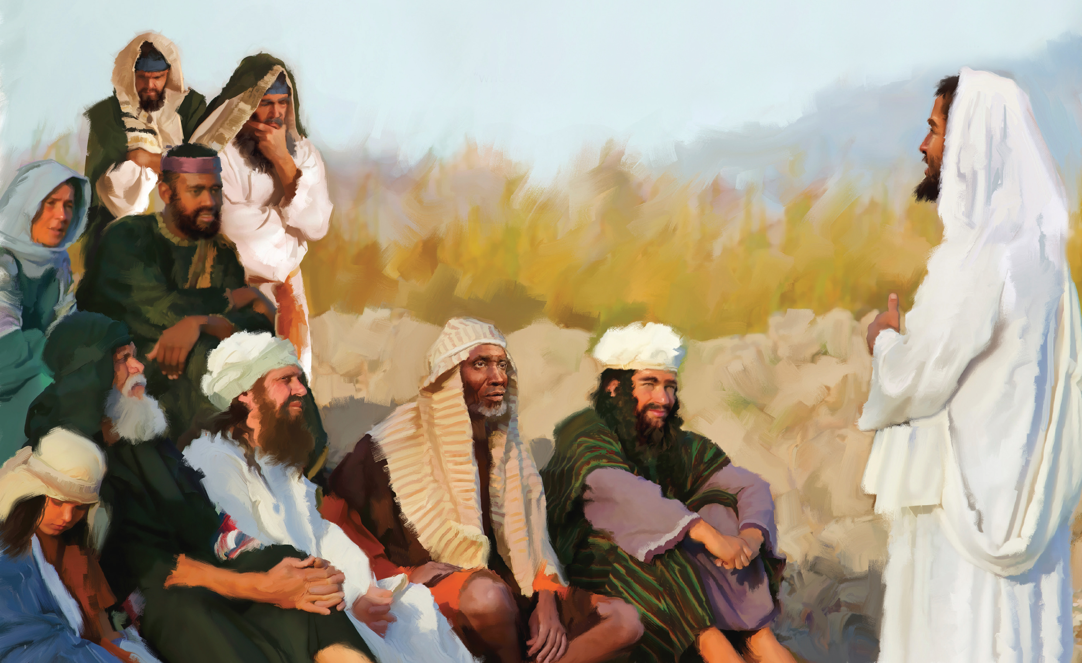
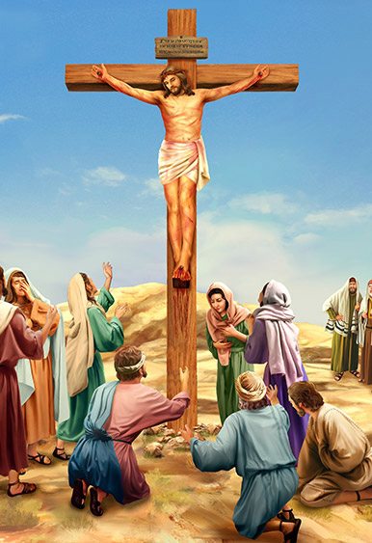
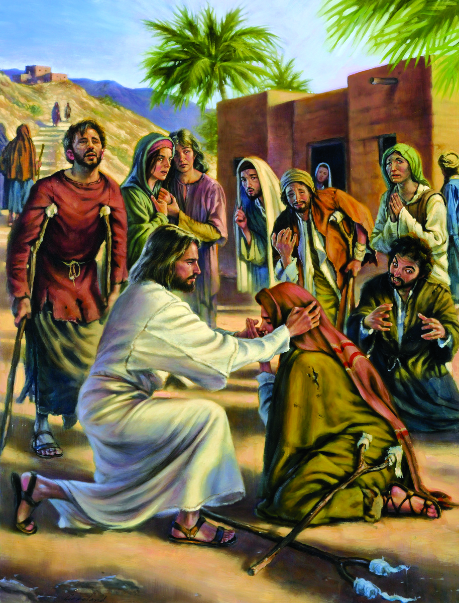
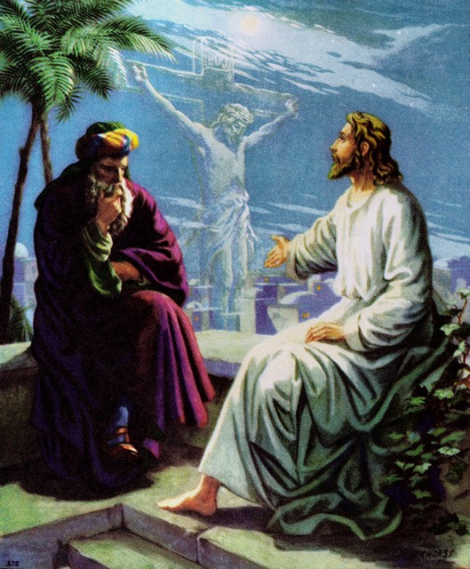
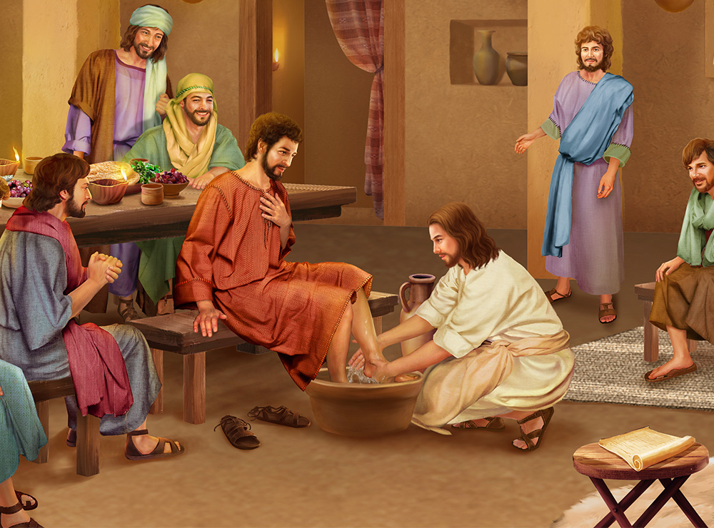
“Porque el Hijo del hombre tampoco vino para ser servido, sino para servir y dar su vida en rescate por muchos” (Marcos 10:45)

Slide 9
“Y cuando estén orando, si tienen algo contra alguien, perdónenlo, para que su Padre que está en los cielos perdone también sus ofensas” (Marcos 11:25)

Slide 10
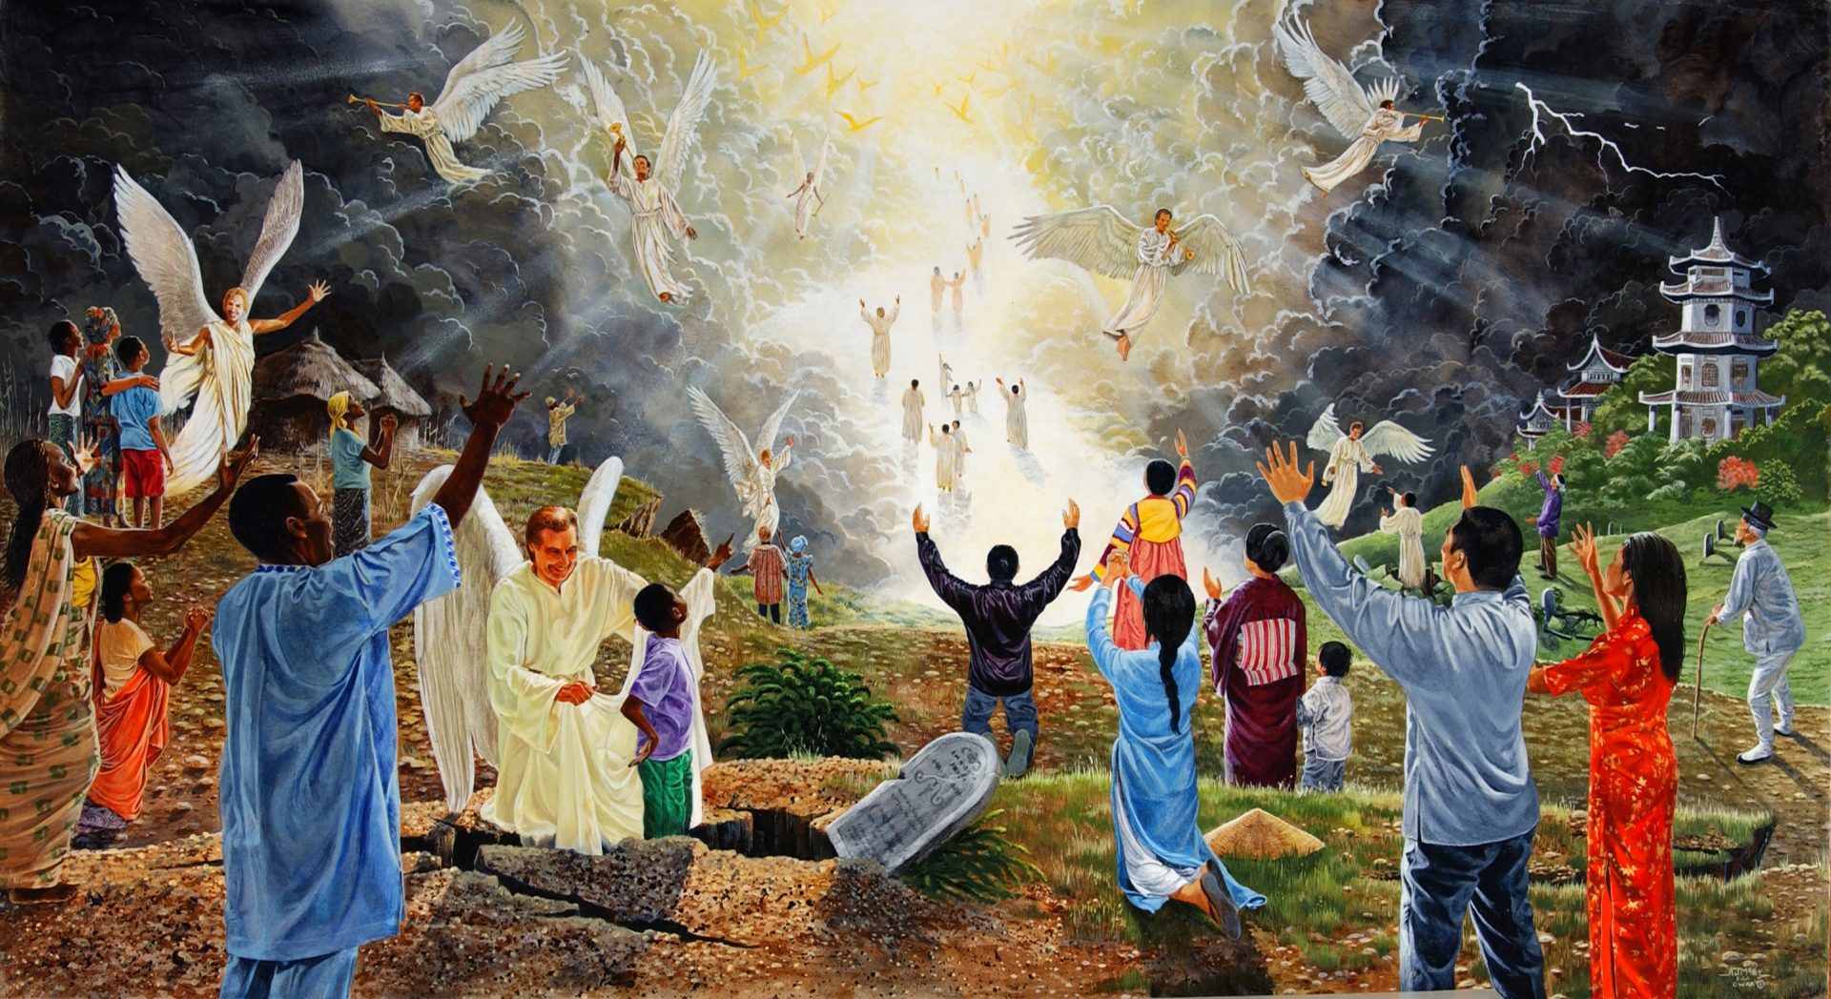
“Entonces verán al Hijo del hombre que vendrá en las nubes con gran poder y gloria. Entonces él enviará a sus ángeles y juntará a sus elegidos de los cuatro vientos, desde el extremo de la tierra hasta el extremo del cielo” (Marcos 13:26, 27)

Slide 11
“Decía: ‘¡Abba, Padre! Todas las cosas son posibles para ti. ¡Aparta de mí esta copa! Sin embargo, no lo que yo quiero, sino lo que tú quieras’ ”
(Marcos 14:36)

Slide 12
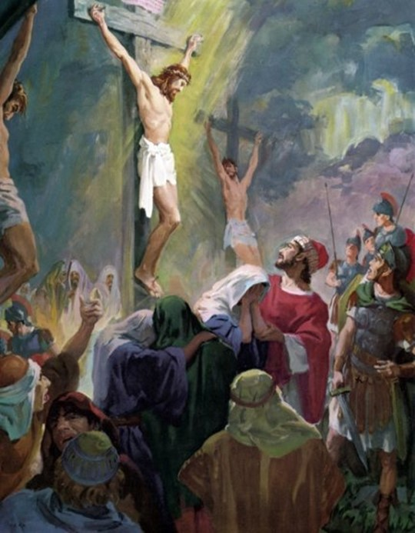
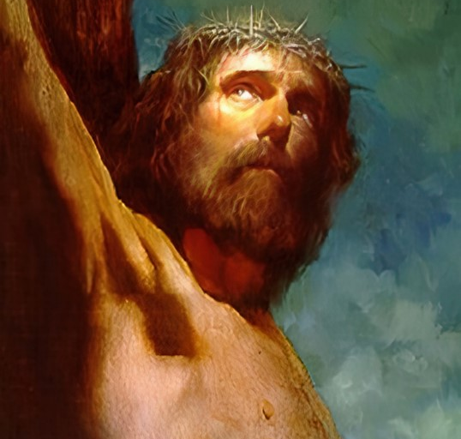
“Y a la hora novena Jesús exclamó a gran voz: ‘Eloi, Eloi, ¿lama sabactani?’, que quiere decir: ‘¡Dios mío! ¡Dios mío! ¿Por qué me has desamparado?’ ”
(Marcos 15:34)

Slide 13
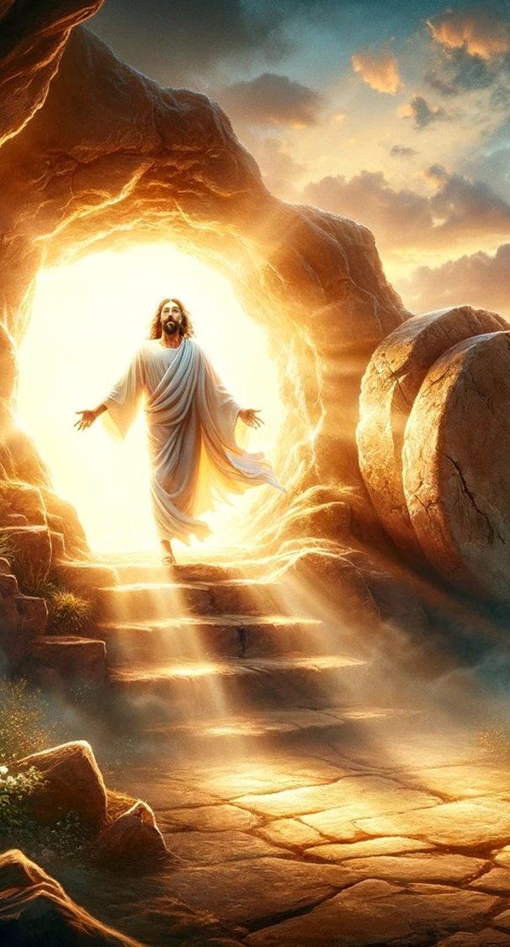
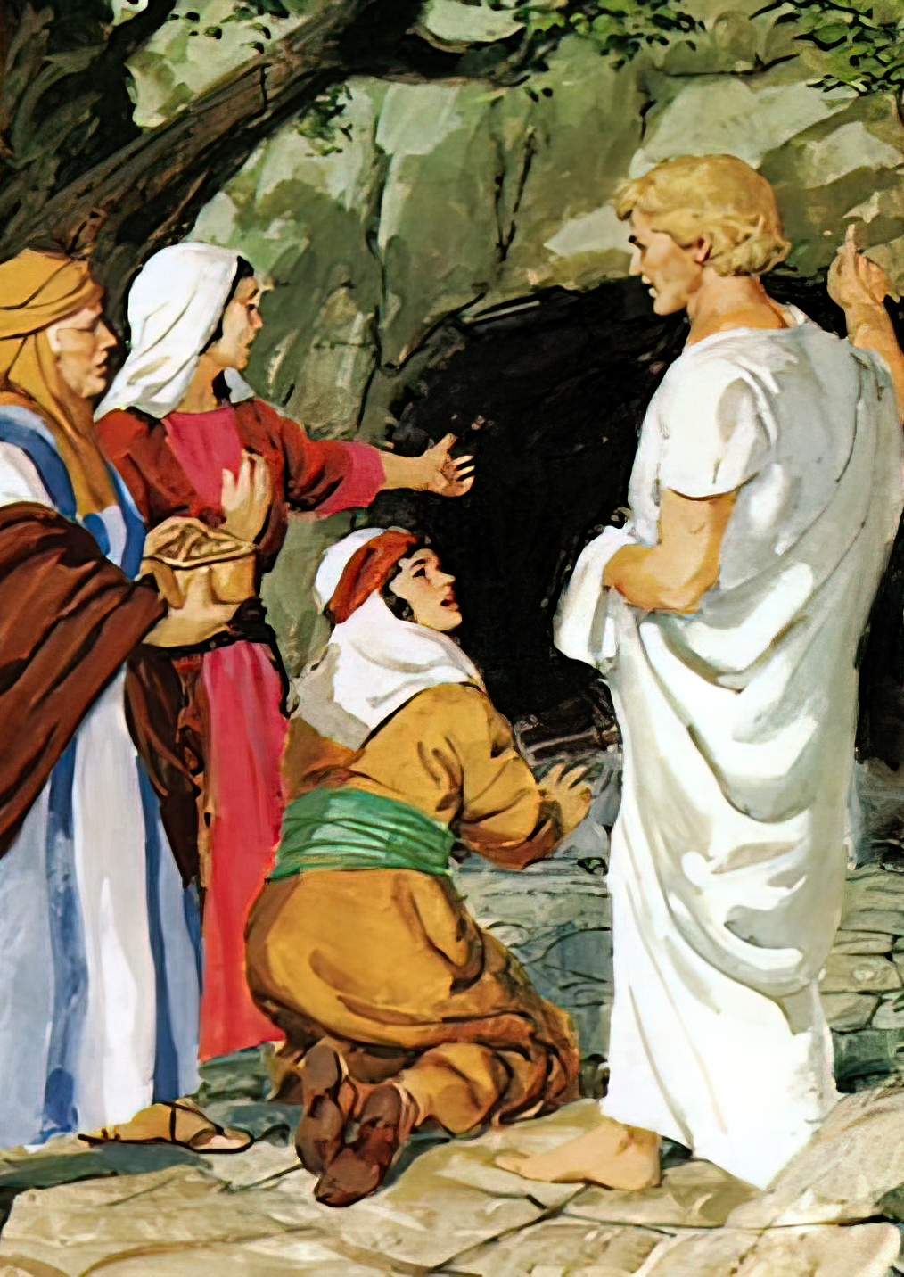
“Pero él les dijo: ‘No se asusten. Ustedes buscan a Jesús nazareno, que fue crucificado. ¡Ha resucitado! No está aquí. Miren el lugar donde lo habían puesto’ ”
(Marcos 16:6)

